Slide 1
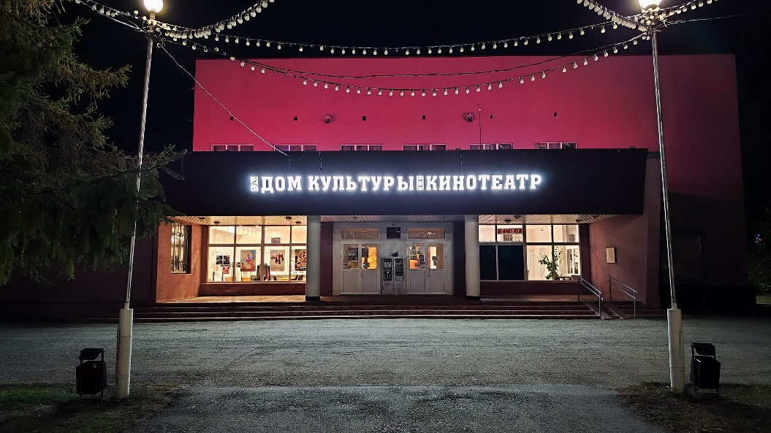
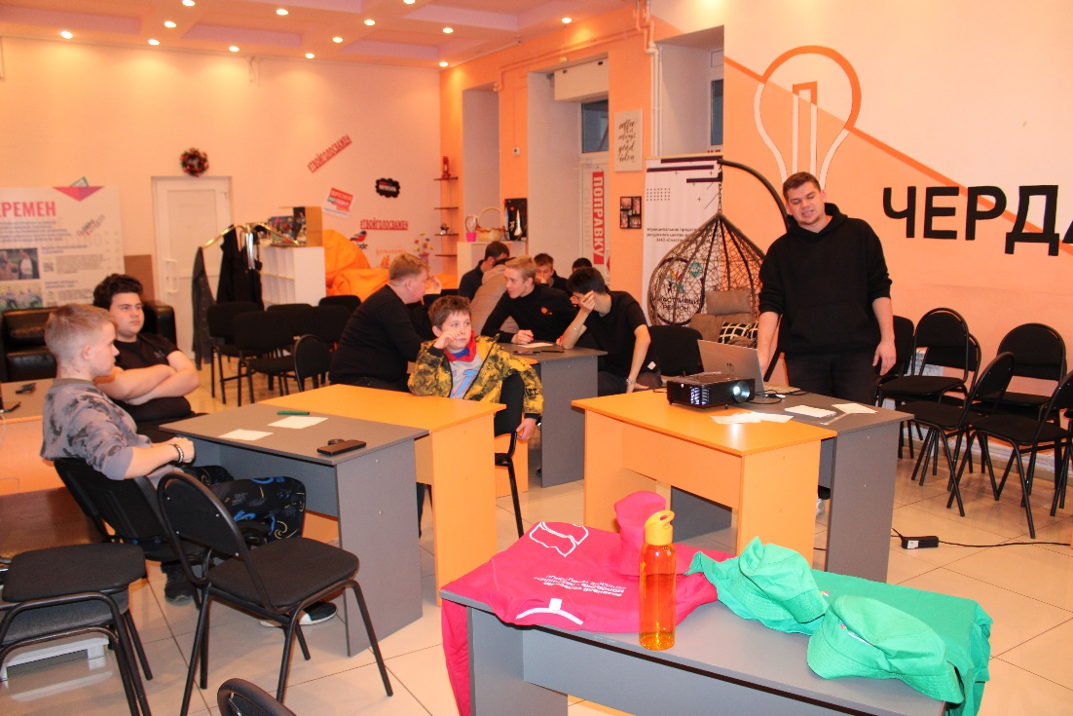
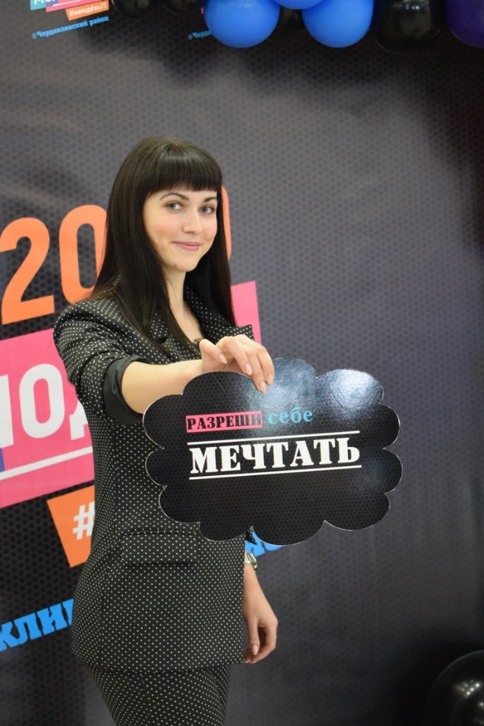
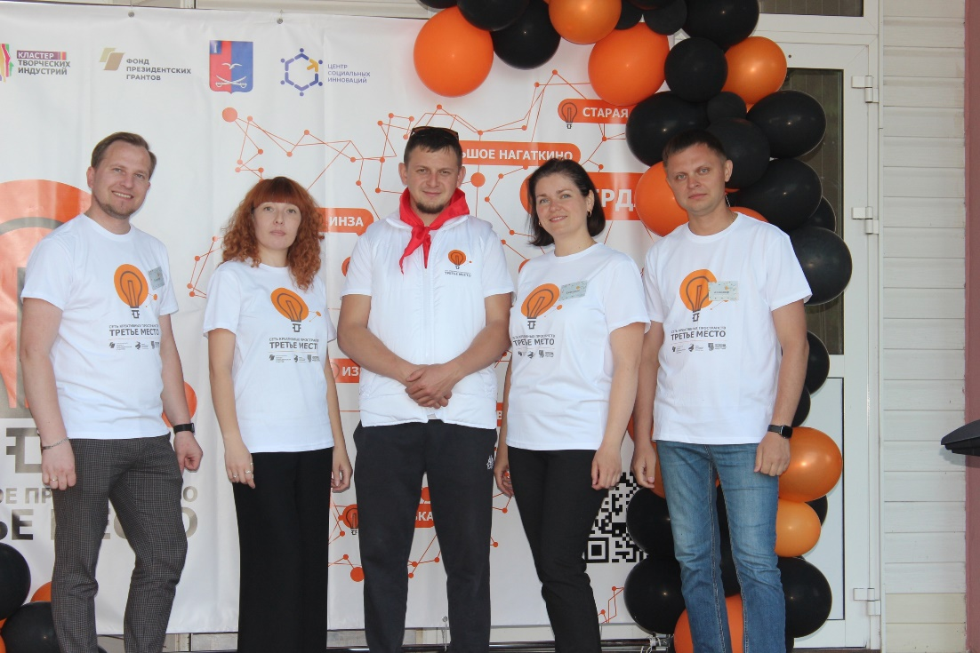
ДОМ КУЛЬТУРЫ р.п.Чердаклы
ВОЛОНТЕРЫ КУЛЬТУРЫ

Slide 2
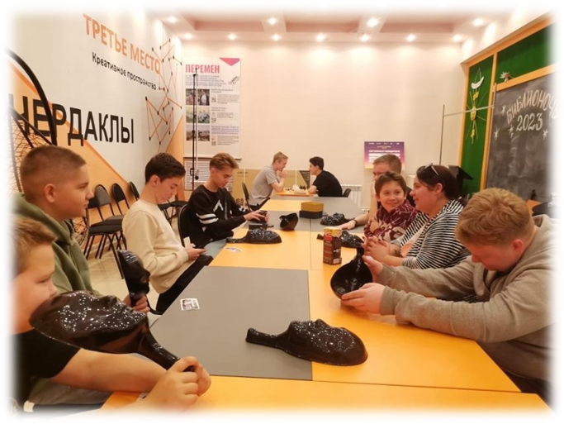
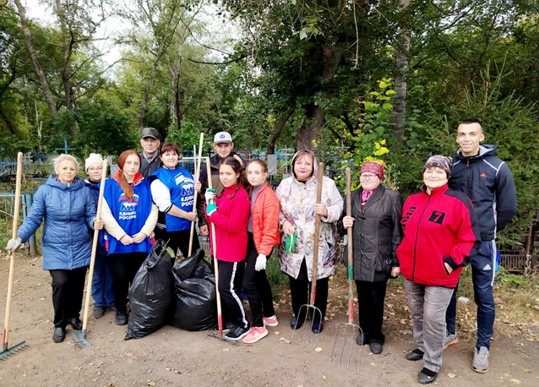
Волонтёрство в нашем Доме культуры
Несмотря на то, что мы – учреждение культуры, мы занимаемся волонтерством в разных направлениях. Это и волонтеры культуры, помощь участникам СВО, старшему поколению, сбор помощи нуждающимся в ней, участие в патриотических акциях общероссийского, регионального, и местного масштабов, организация и проведение субботников, культурно-просветительские мероприятия, организация и проведение акций, приуроченных к памятным датам и праздничным событиям и многое другое.
Полное наименование организации: МУНИЦИПАЛЬНОЕ УЧРЕЖДЕНИЕ КУЛЬТУРЫ "ДОМ КУЛЬТУРЫ Р.П.ЧЕРДАКЛЫ" МУНИЦИПАЛЬНОГО ОБРАЗОВАНИЯ "ЧЕРДАКЛИНСКОЕ ГОРОДСКОЕ ПОСЕЛЕНИЕ" ЧЕРДАКЛИНСКОГО РАЙОНА УЛЬЯНОВСКОЙ ОБЛАСТИ»
Деятельность вашей организации: Наш ДК реализует множество культурно-просветительских программ и проектов, а также молодёжную политику, направления волонтёрской деятельности, привлекаем молодых людей к добровольческой деятельности, оказываем адресную помощь жителям нашего посёлка, сотрудничаем с другими волонтерскими движениями, и т.д.
Фактический адрес организации: 433400, Ульяновская область, р.п. Чердаклы, ул. Советская, д. 2
Социальные сети организации: https://vk.com/dk_cherdakly_kultura

Slide 3
cvv
Наш ДК активно взаимодействует с партнерами по вопросам добровольчества
Партнер/местные сообщества | Условия, на которых выстроена работа | Совместные проекты | Социальный эффект совместной деятельности
Администрация МО «Чердаклинский район» Ульяновской области | Выполнение работ, оказание услуг, помощь в проведении мероприятий. В помещении будущего Добро.Центра проходят заседания и мероприятия волонтеров | Волонтерский отряд «Помощники Карлсона» | Множество жителей нашего посёлка и его гости получили помощь волонтеров, ребята – волонтеры имеют возможность собраться вместе и обсудить свои планы или провести мероприятие
Чердаклинская центральная библиотека | В помещении будущего Добро.Центра осуществляется сбор гум. помощи со всего Чердаклинского района для участников СВО, волонтеры активно помогают | Пункт сбора гум.помощи «Надежный тыл» | С 2022 года было направлено 36 конвоев с гум.грузом по заявкам наших бойцов
Центр активного долголетия «Чайка», Центр общения старшего поколения «Огонёк» | Серебряные волонтеры помогают в работе пункта сбора гум.помощи « Надежный тыл», плетут маскировочные сети, делают окопные свечи и т.д. | Акция «Посылка солдату», плетение маскировочных сетей | Серебряные волонтеры также активно включены в работу

Slide 4
cvv
Взаимодействие с партнерами
Партнер/местные сообщества | Условия, на которых выстроена работа | Совместные проекты | Социальный эффект совместной деятельности
Центр занятости населения | Помощь в проведении мероприятий | Ярмарка вакансий | Множество жителей нашего посёлка и его гости получили помощь волонтеров, а ЦЗН – площадку для проведения собственных мероприятий
Фонд креативных индустрий Ульяновской области | Партнерство и взаимовыгодное сотрудничество | Арт Обьект, Фестиваль креативных пространств, Стрит арт фестиваль «Контур.Региональный контекст» и многие другие | В р.п.Чердаклы функционирует арт пространство для самореализации жителей и воплощения в жизнь классных проектов
АНО «Счастливый регион» | Партнерство и взаимовыгодное сотрудничество | Волонтерские акции и мероприятия различного характера. ДК – один из победителей конкурса «Доброволец Ульяновской области – 2022» | Развитие волонтерства на территории р.п.Чердаклы и Чердаклинского района

Slide 5
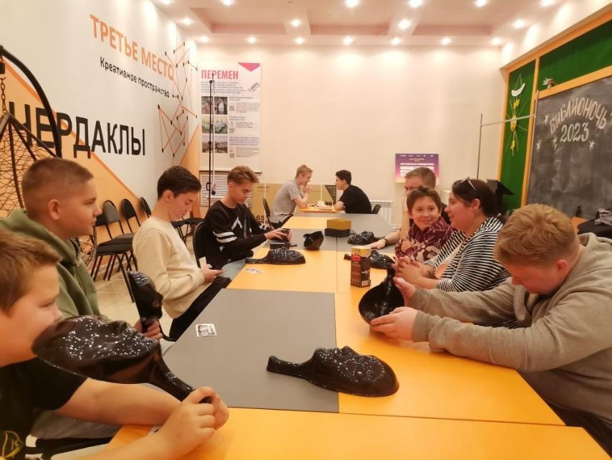
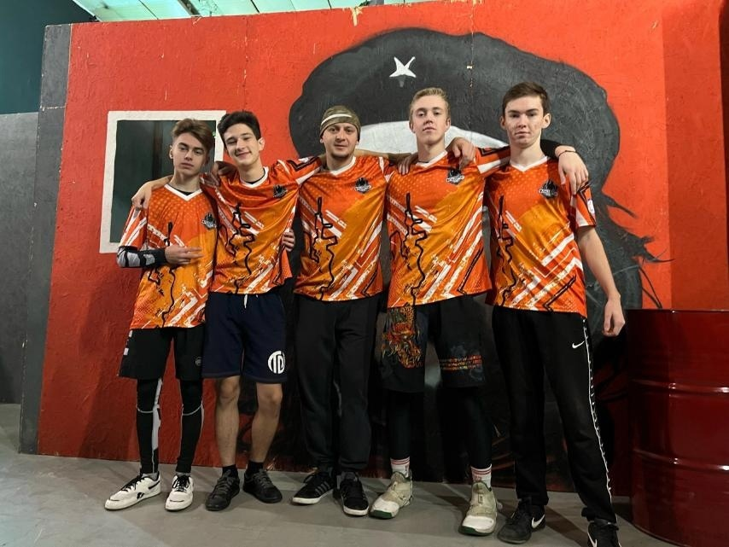
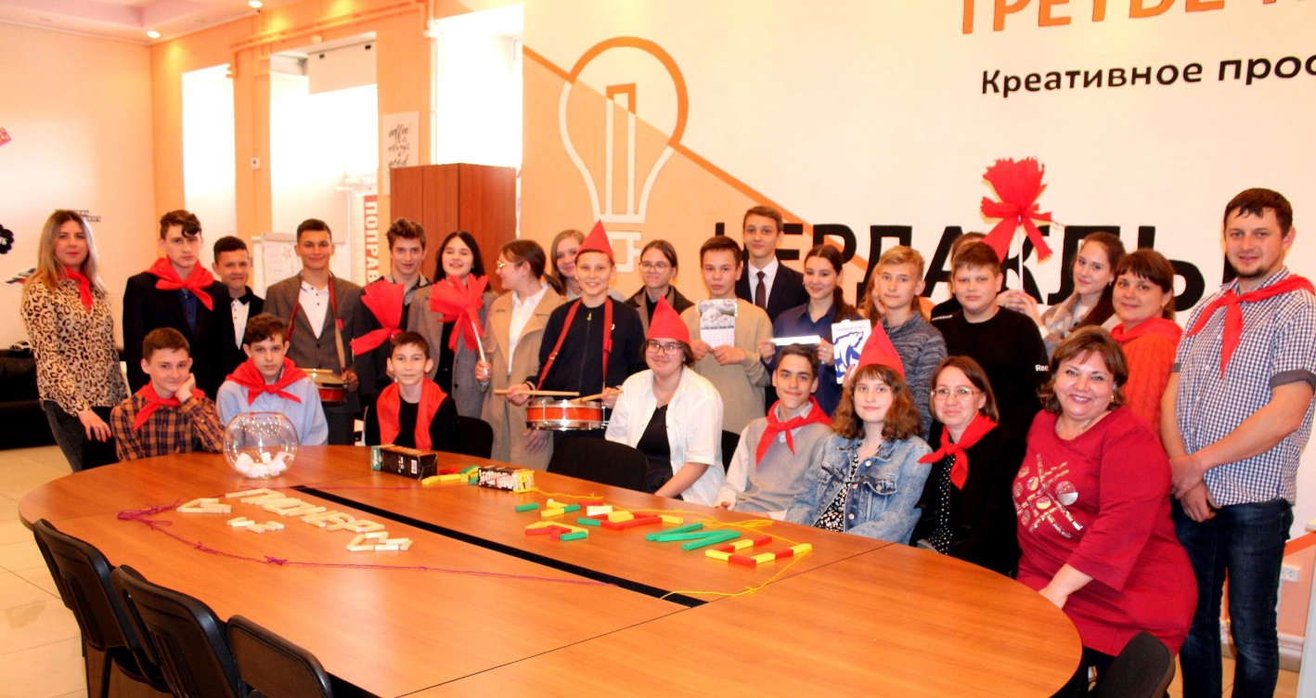
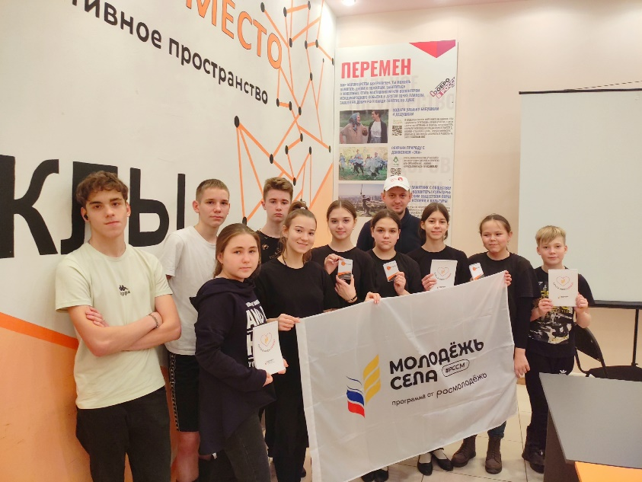
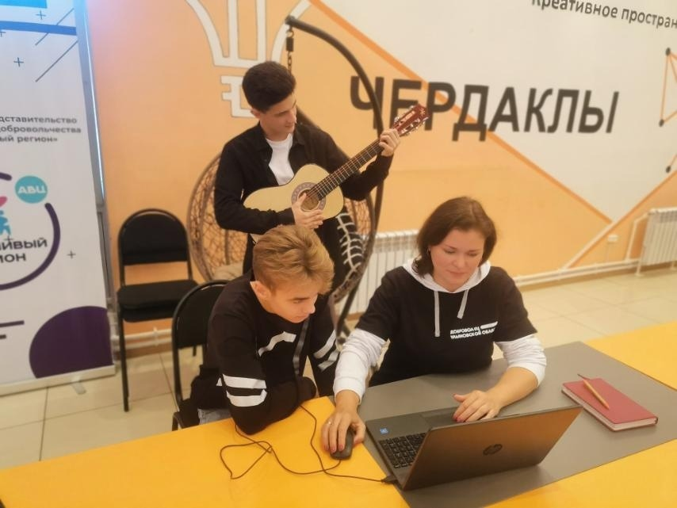
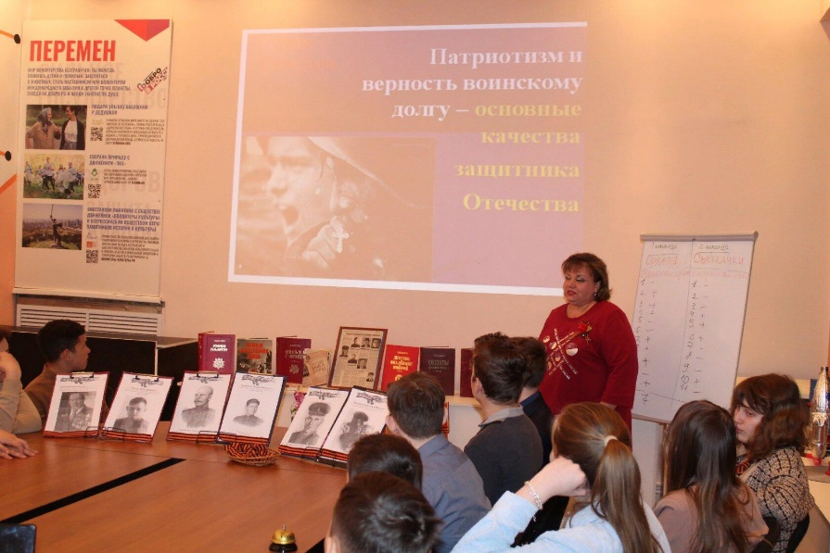
Наш волонтерский отряд

Slide 6

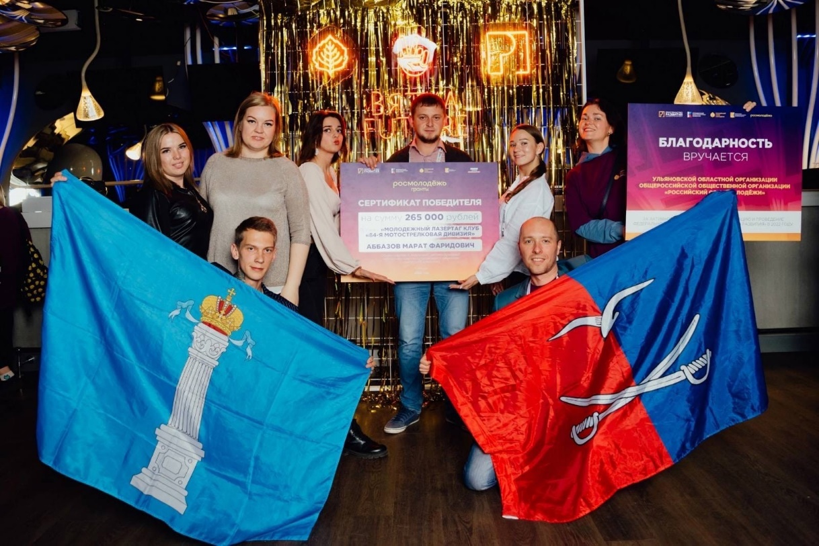
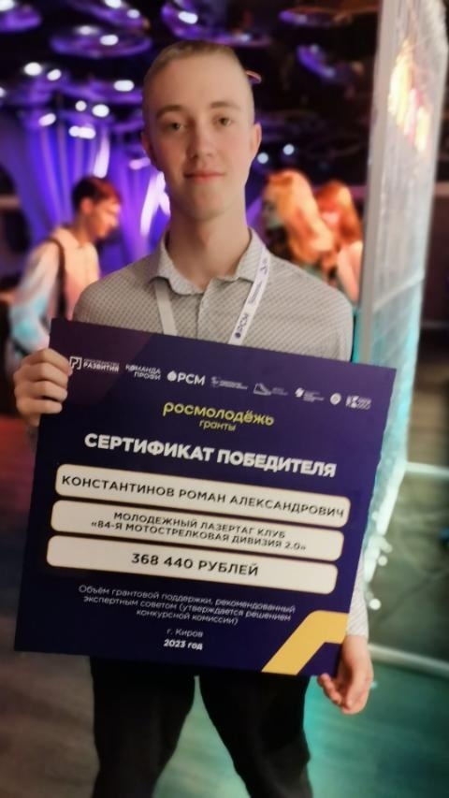

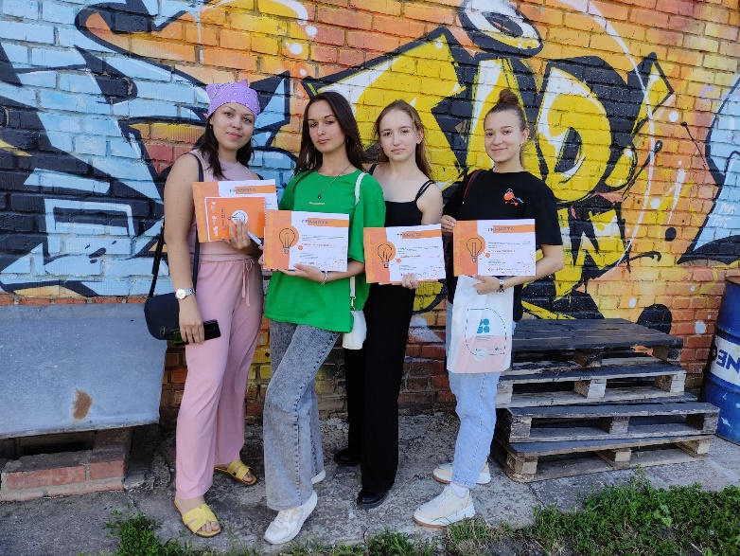
Наши успехи

Slide 7
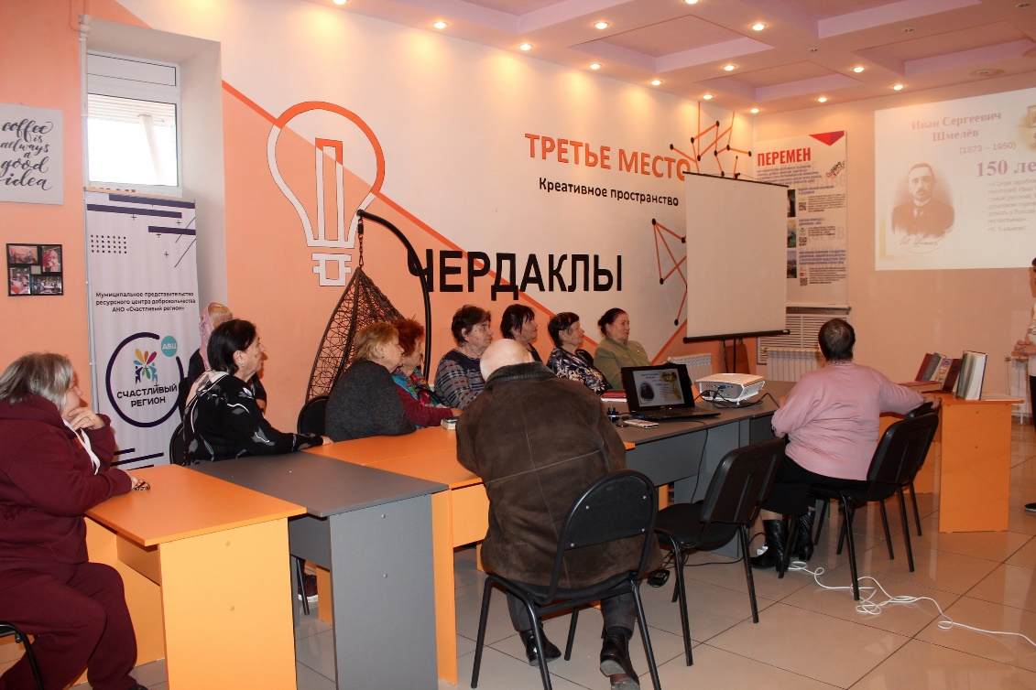
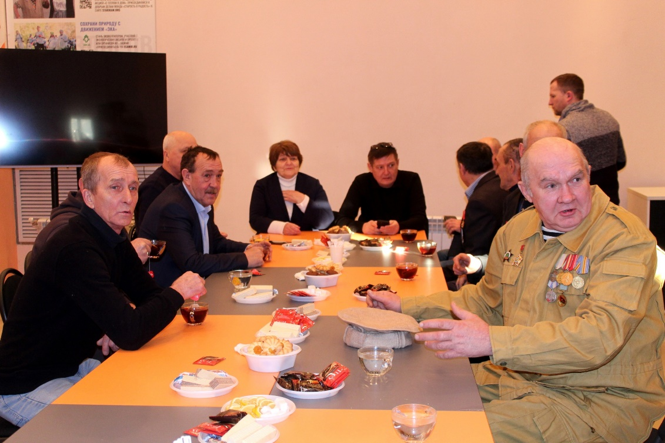
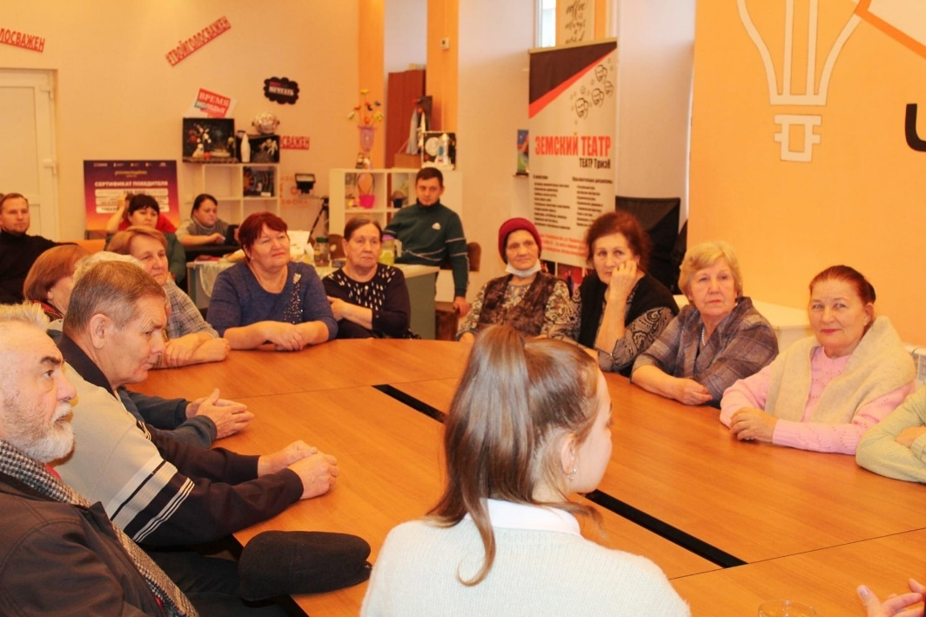
Собираемся вместе с благополучателями

Slide 8
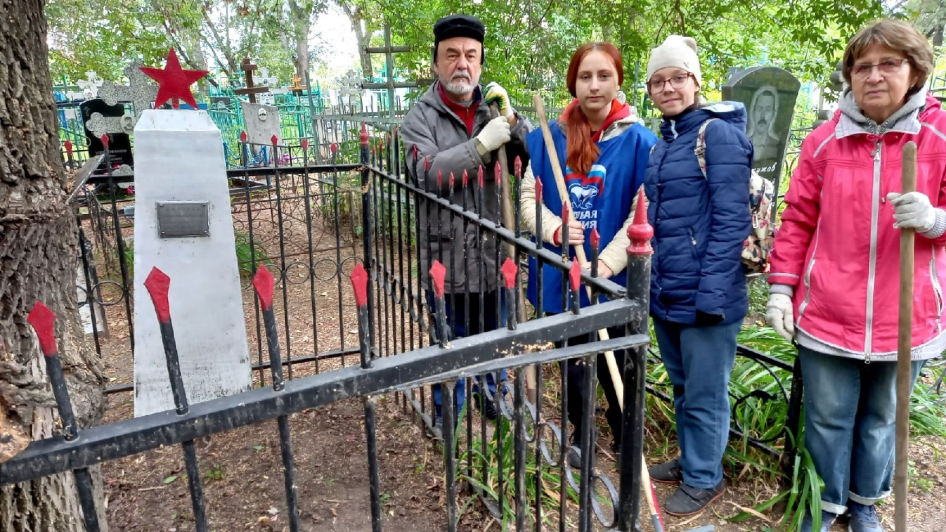
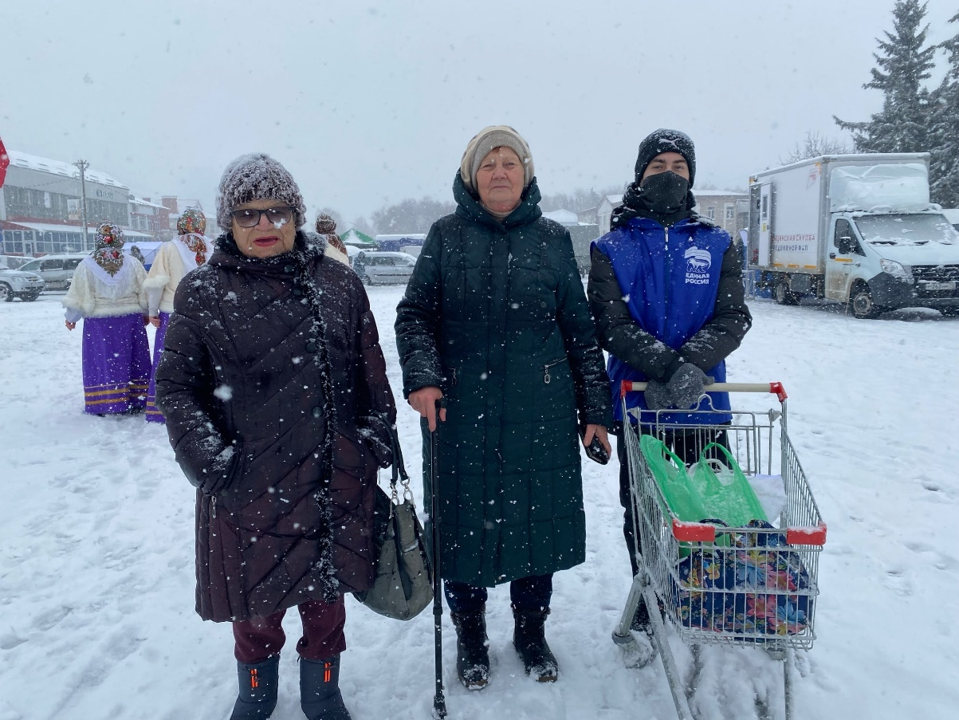

Помогаем старшим

Slide 9
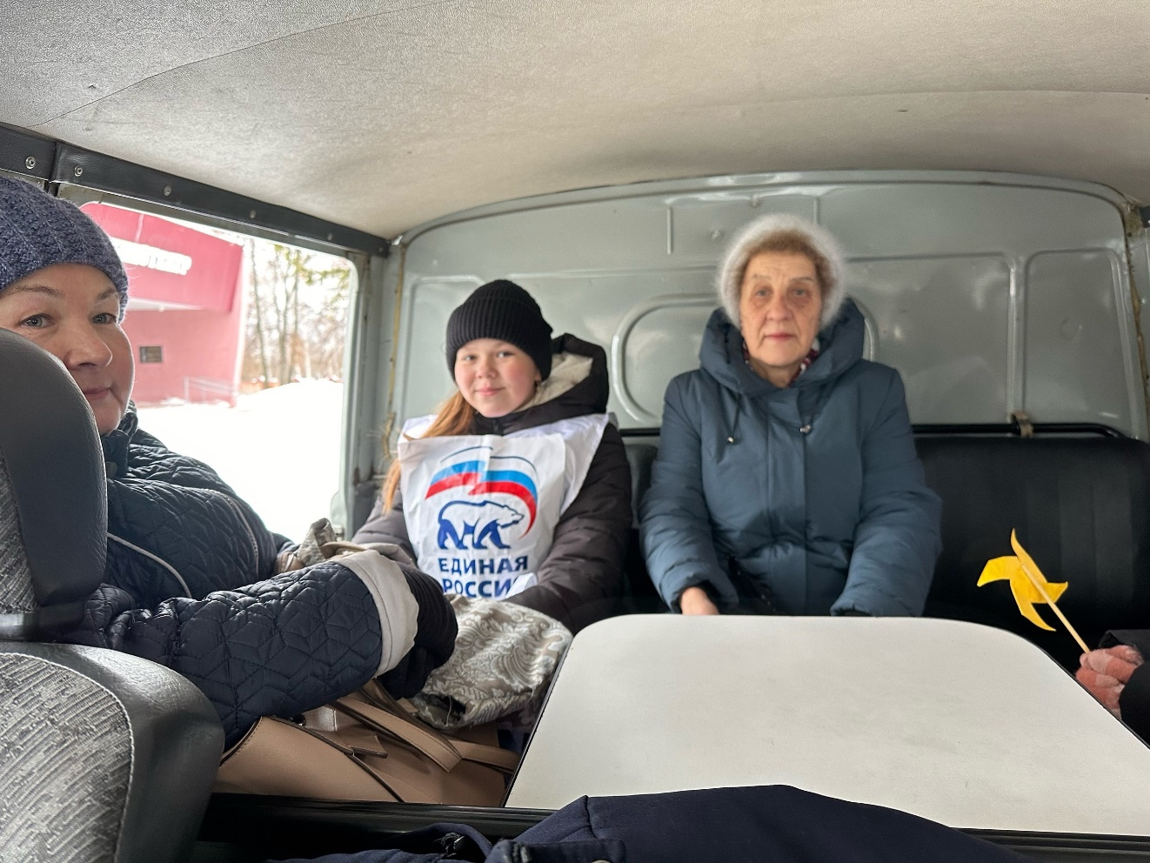
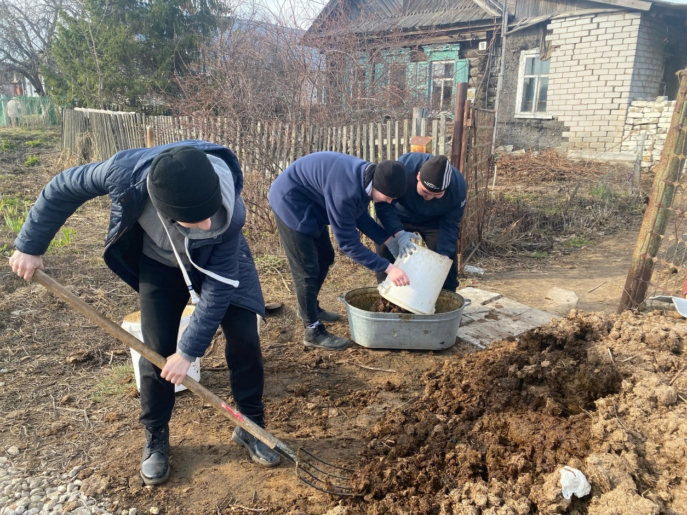
Занимаемся благоустройством

Slide 10
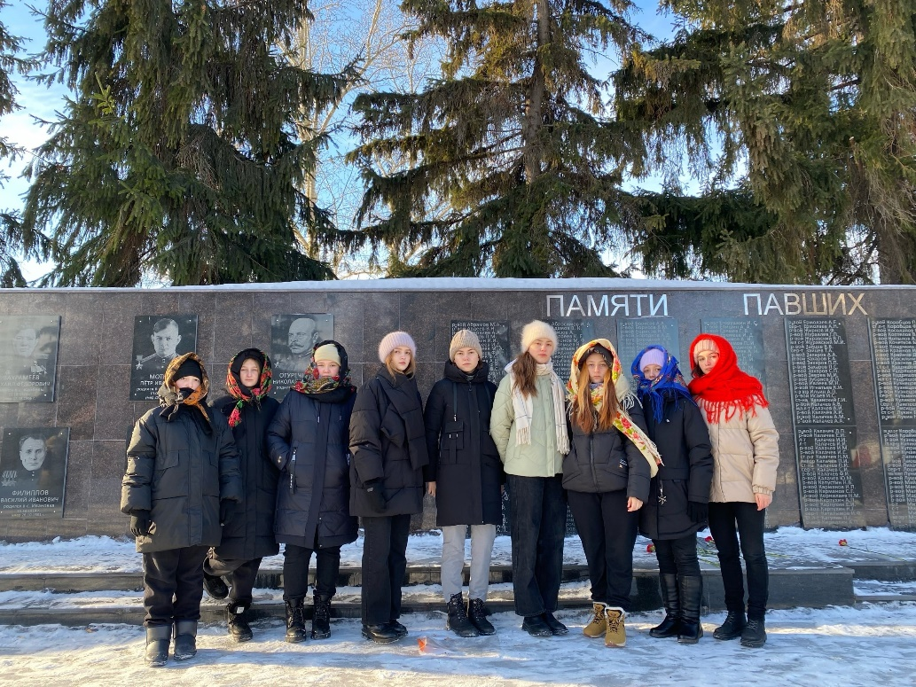
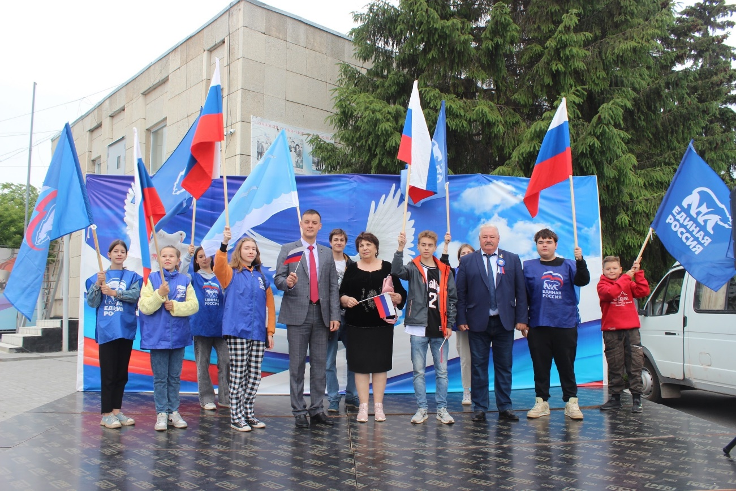
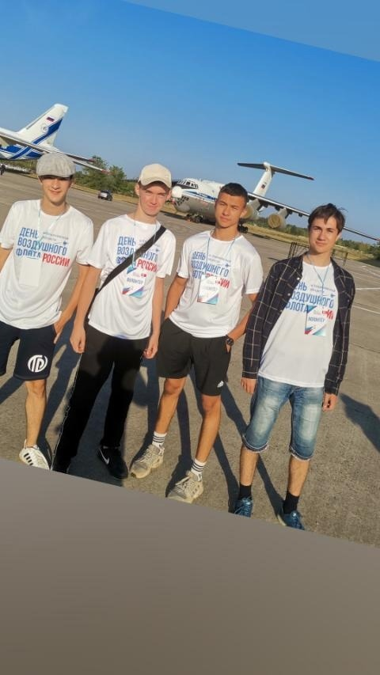
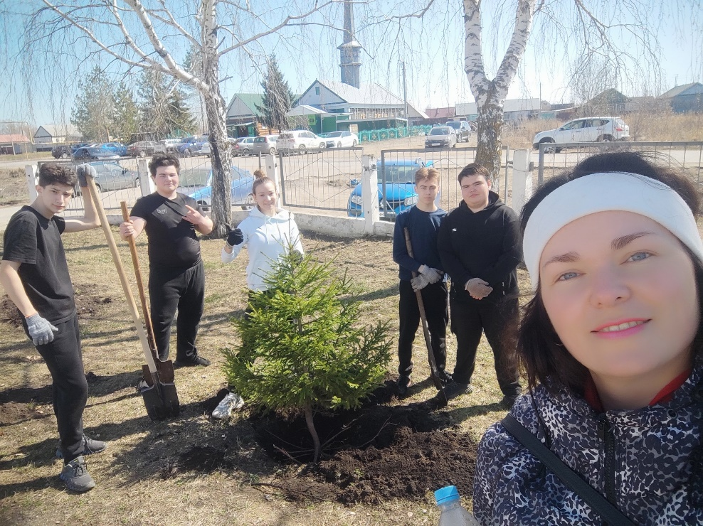
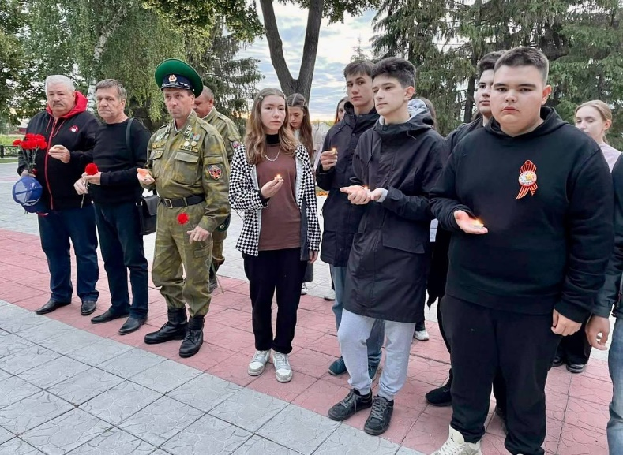
Участвуем в мероприятиях

Slide 11
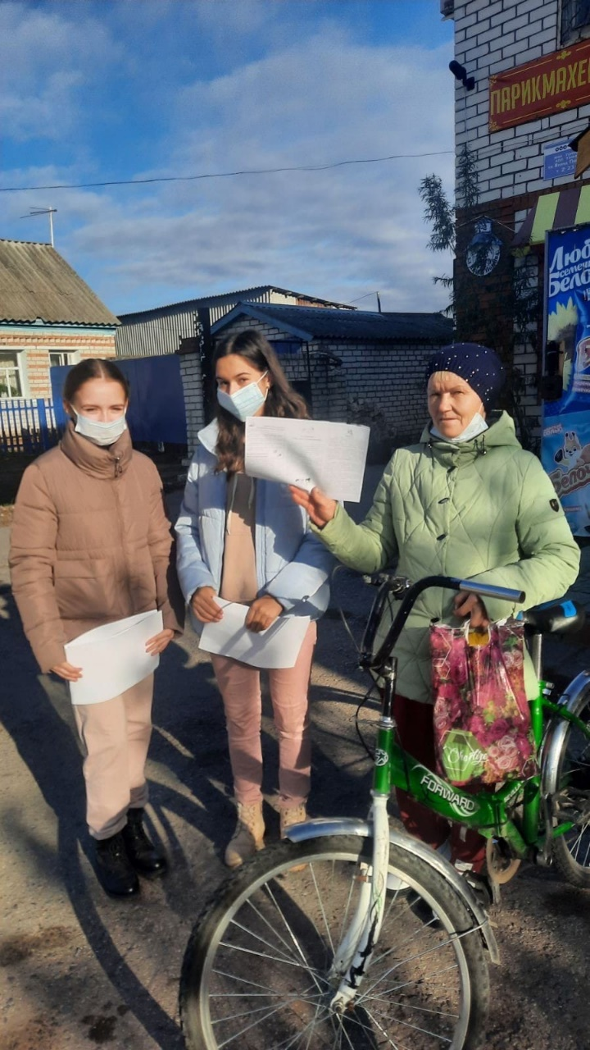
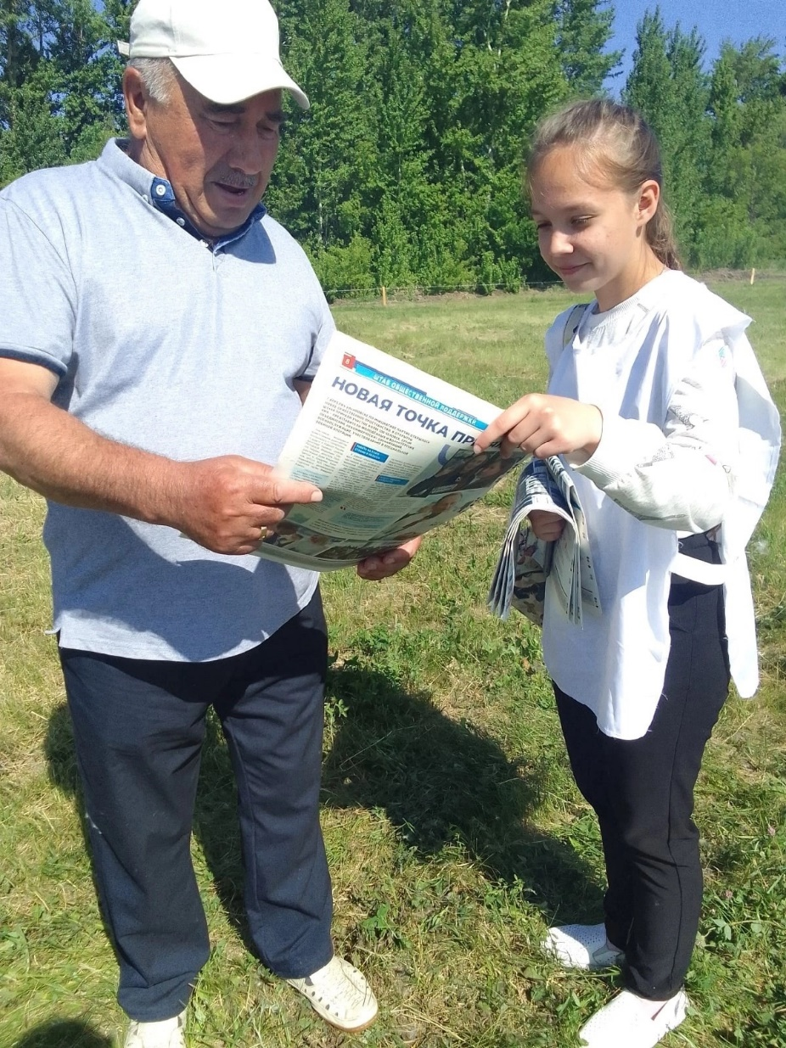
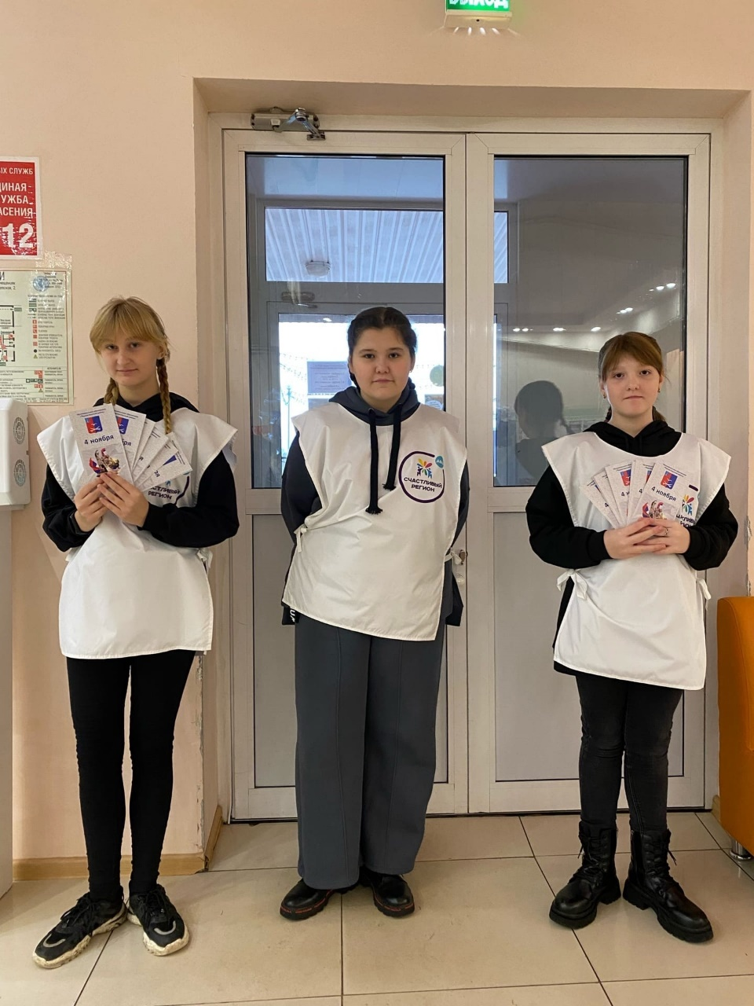
Проводим различные акции

